Slide 1
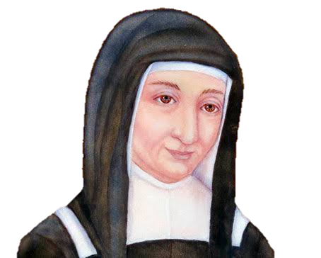
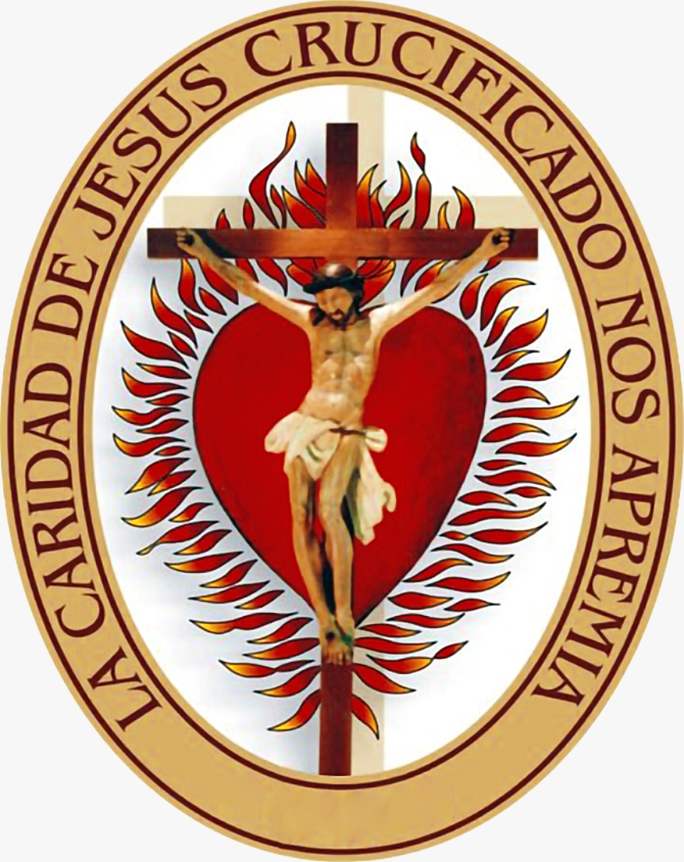
La espiritualidad de Santa Luisa
Una espiritualidad
para nuestro tiempo

Slide 2
De las Conferencias espirituales a las Hijas de la Caridad
CONFERENCIAS DEL
3 DE JULIO y
24 DE JULIO DE 1660

Slide 3
“La verdad es que nunca he visto a una persona con tanta prudencia como ella. La tenía en muy alto grado y desearía con todo mi corazón que la Compañía tuviera esta virtud. La prudencia consiste en ver los medios, los tiempos, los lugares en que hemos de hacer las advertencias y cómo hemos de comportarnos en todas las cosas.
“Os diré esto, hijas mías: esta efusión de corazón no todas las percibían; pero yo sé muy bien que les tenía mucho cariño a todas.”

Slide 4
“Mirad pues, hijas mías, cómo el Hijo de Dios tuvo este espíritu y cómo os ha dejado esta virtud que la señorita Le Gras ha observado siempre desde hace veinticinco años: pobreza en vuestros hábitos, en vuestro sustento, en todo lo necesario para subsistir…”
“…tiene que animar a hacer lo mismo, a adquirir esa humildad, esa caridad, esa paciencia, esa firmeza en su forma de gobernar, acordándoos de cómo tendía en todas las cosas a conformar sus acciones con las de Nuestro Señor.”

Slide 5
“A veces me ponía a pensar delante de Dios y me decía: «Señor, tú quieres que hablemos de tu sierva», ya que era obra de tus manos; y me preguntaba: «¿Qué es lo que has visto durante los treinta y ocho años que la has conocido? ¿Qué has visto en ella?». Se me ocurrieron algunas pequeñas notas de imperfección, pero pecados mortales... ¡eso jamás! Le resultaba insoportable el más pequeño átomo de movimiento de la carne. Era un alma pura en todas las cosas, pura en su juventud, pura en su matrimonio, pura en su viudez.”

Slide 6
¡Qué poco se necesita para ser santa: hacer en todo la voluntad de Dios! (SVP)

Slide 7
De Petite vie de Louise de Marillac, de Sor Elisabeth Charpy:
“La amistad vivida por Vicente de Paúl y Luisa de Marillac se ha fundado en la autenticidad, es decir, en la aceptación profunda de la identidad del otro, en el reconocimiento y en el respeto de sus diversidades. Nacida de la obediencia en una relación voluntaria complementaria de colaboración, alcanzando la serenidad de la edad avanzada en una relación de comunión, esta amistad es un admirable recorrido de santidad, rebosante de humanidad” (p. 114).

Slide 8
Espiritualidad de Santa Luisa
Espiritualidad vicentina

Slide 9
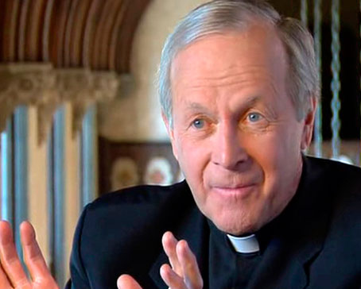
El P. Robert Maloney describe así la espiritualidad:
“Es, por un lado, el modo propio que tiene una persona de enraizarse en Dios; por otro, la manera peculiar de relacionarse con el mundo.
Es la intuición que fundamenta la acción, una visión que genera energía y la orienta en una dirección determinada, haciendo que la persona se trascienda a sí misma. Para el cristiano, es un modo de ver a Cristo, de vivir en Él, modo que dirige las energías de la persona al servicio del Reino. Es una visión y una fuerza dinámica”. (p.15)

Slide 10
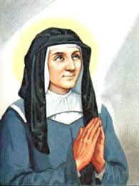
Luisa de Marillac ha ido recorriendo su camino espiritual bajo diversas orientaciones, recibidas de los que el Señor le puso en el camino como acompañantes. También Vicente de Paúl había recorrido su propio camino, acompañado igualmente por quienes el Señor le envió en su proceso de conversión.

Slide 11
Algunos acentos en su experiencia espiritual

Slide 12
La experiencia de ser sólo y totalmente de Dios y decidirse a hacer su Voluntad.
La experiencia de vivir, desde el bautismo, en seguimiento de Jesucristo, identificándose con Él en sus pensamientos, palabras, actitudes y acciones.
La experiencia de Jesús Crucificado que urge a amar a los últimos, a todos los crucificados de la historia.
La experiencia de encuentro con Cristo en los pobres y de servicio a los pobres como miembros de Jesús.
La experiencia de ser Iglesia, vivir y sentir con la Iglesia y compartir con los laicos la Misión de la Iglesia.

Slide 13
6. La experiencia de la oración como forma de vida.
7. La experiencia de la Eucaristía, tesoro y herencia de Jesús, el Señor.
8. La experiencia de la presencia y acción del Espíritu Santo.
9. La experiencia de la Virgen María como Maestra de vida espiritual y Única Madre de la Compañía.
10. La experiencia de la comunidad que sigue al Señor y le sirve en los pobres construida cada día por la unión, la cordialidad y la suave caridad.

Slide 14
1. La experiencia de ser sólo y totalmente de Dios y decidirse a hacer su Voluntad.
La vida de Luisa de Marillac sólo se entiende desde esta relación con Dios: ha querido ser toda de Dios, sólo de Dios. Dios es su TODO: “…oh Dios mío, Tú eres mi Dios y mi todo, así te reconozco y adoro, único y verdadero Dios en tres Personas, ahora y por toda la eternidad”. (E. 4)
Luisa ha sido una persona que ha entendido que la voluntad de Dios es manifestada por las orientaciones de quienes el Señor ha puesto en el camino para orientarla.

Slide 15
2. La experiencia de vivir, desde el bautismo, en seguimiento de Jesucristo, identificándose con Él en sus pensamientos, palabras, actitudes y acciones.
“… en el día de mi sagrado bautismo fui consagrada y dedicada a mi Dios para ser su hija,… confieso y renuevo la sagrada profesión hecha en mi nombre a mi Dios en mi bautismo, y me resuelvo irrevocablemente a servirle y a amarle con más fidelidad entregándome por completo a Él…” (E.4)

Slide 16
“Vivamos, pues, como muertas en Jesucristo y por lo tanto, ya no más resistencia a Jesús, no más acciones que por Jesús, no ya más pensamientos que en Jesús, en una palabra, no ya más vida que para Jesús y el prójimo, para que en este amor unitivo ame yo todo lo que Jesús ama, para que por este amor cuyo centro es el amor eterno de Dios por sus creaturas, alcance de su bondad las gracias que su misericordia quiere concederme.” (E. 69)

Slide 17
3. La experiencia de Jesús Crucificado que urge a amar a los últimos, a todos los crucificados de la historia.
En su personal experiencia espiritual, resulta especialmente querida a Santa Luisa la identificación con Jesús, su Señor Crucificado. El proceso de «abajamiento» de Dios, que quiere acercarse a los hombres, se inicia con la encarnación y llega a su culminación en la Cruz. Cristo clavado en la cruz es quien nos atrae a su amor y a la santidad de vida que de nosotros espera.

Slide 18
“El me ha concedido tantas gracias como la de darme a conocer que su santa voluntad era que yo fuese a El por la cruz, que su bondad ha querido que yo tuviese desde mi mismo nacimiento y no habiéndome dejado casi nunca en toda mi edad (de mi vida) sin ocasiones de sufrimiento” (E. 19)

Slide 19
4. La experiencia de la oración como forma de vida.
Sabemos que la oración es pieza decisiva de la experiencia creyente; y que sin oración la vida cristiana languidece y el compromiso decae.
La oración de Santa Luisa de Marillac se sostenía con la meditación de la Palabra de Dios y con las lecturas de los maestros espirituales del tiempo.

Slide 20
5. La experiencia de la presencia y acción del Espíritu Santo.
Luisa de Marillac ha experimentado la iluminación del Espíritu Santo. Y ha sabido reconocerla como acción del Espíritu Santo. Dos acontecimientos han resultado decisivos en su vida: uno más personal y el otro más externo; ambos con amplias repercusiones apostólicas. Los dos en torno a la fiesta de Pentecostés: el día de Pentecostés de 1623 y la víspera de Pentecostés de 1642.

Slide 21
Oración
Dios todopoderoso y eterno, que has llenado de caridad a San Vicente y a Santa Luisa: escucha nuestra oración y concédenos tu amor. A ejemplo de ellos, haznos reconocer y servir a Jesucristo, tu Hijo, en nuestros hermanos pobres. Siguiendo sus enseñanzas haz que aprendamos a amar con el sudor de nuestra frente y el esfuerzo de nuestros brazos, en humildad, sencillez y caridad.
Por su intercesión libra nuestros corazones de la vanidad y el egoísmo. Haznos recordar que todos, un día, seremos “examinados en el amor”. Por Jesucristo, Nuestro Señor. Amén

